Slide 1
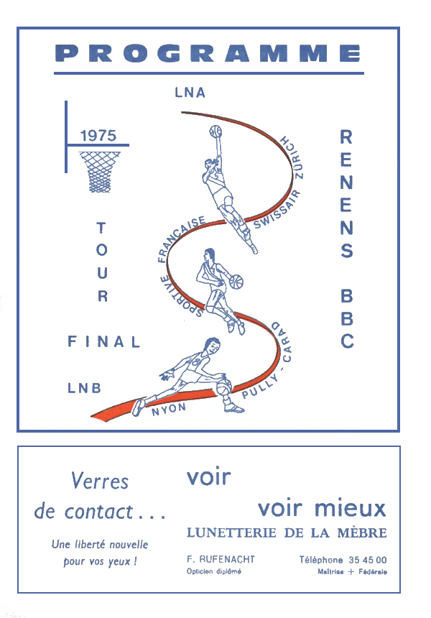
1974
1975

Slide 2
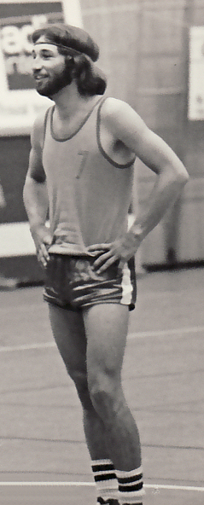
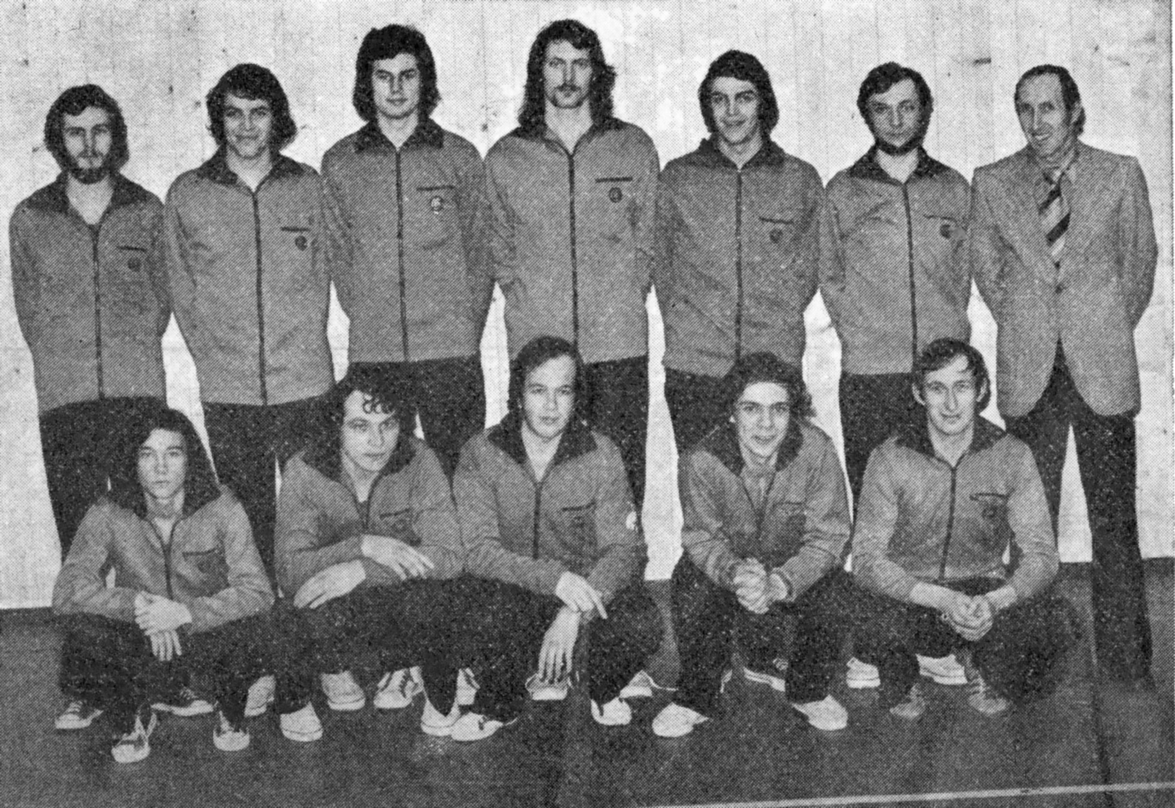
Promotion en LNA
1974
1975
Jean-Michel
Clerc
Bernard
Haederli
Michel
Rossier
Paul
Wagner
Jean-Pierre
Haederli
Jean
Antonietti
Gérald Cottier
Entraîneur
Michael
Sorrentino
José
Frias
Jean-Marie Maillard
Raynald Cordey
Bernard Cavin
René
Boillat

